Slide 1
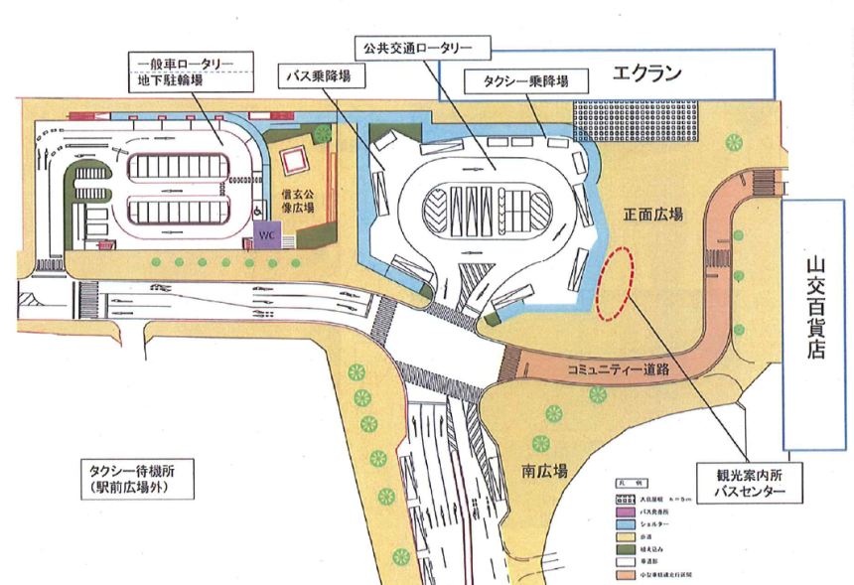
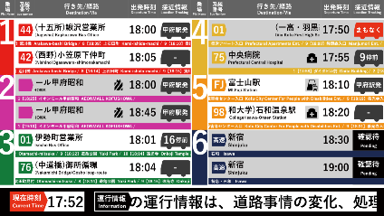
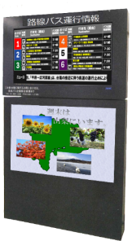
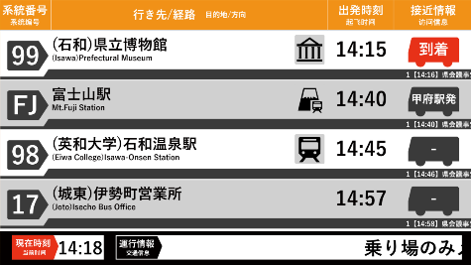
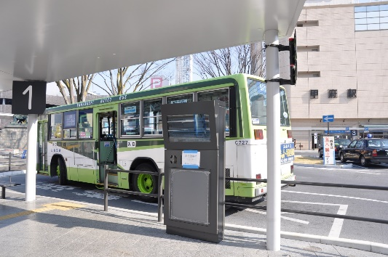
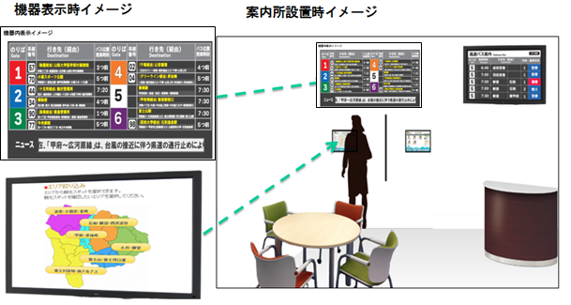
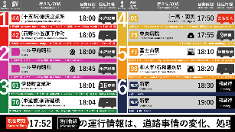
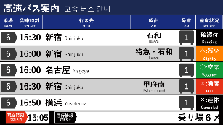
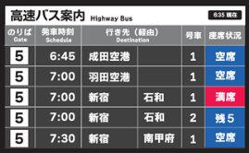
甲府駅南口バス交通案内表示システム整備事業
セレオ
１ ターミナル入口 表示機器
３ バス乗降所 表示機器
平成２９年３月 完成済
③
②
④
⑧
①
⑤
⑥
平成２９年７月 完成済
⑧ ﾀｰﾐﾅﾙ入口に、路線バス総合案内表示機器を設置
⑦
２ 総合案内所 表示機器
①～⑥ バス乗降所にバス乗降所表示機器を設置
表示機器設置箇所
乗り場（ﾊﾞｽﾛｰﾀﾘｰ６か所） 設置場所：①-⑥
バスセンター内 設置場所：⑦ | ターミナル入口 設置場所：⑧
平成２９年７月完成済
⑦ 総合案内所内に、路線バス総合案内表示機器及び高速バスの案内表示を設置

